Slide 1
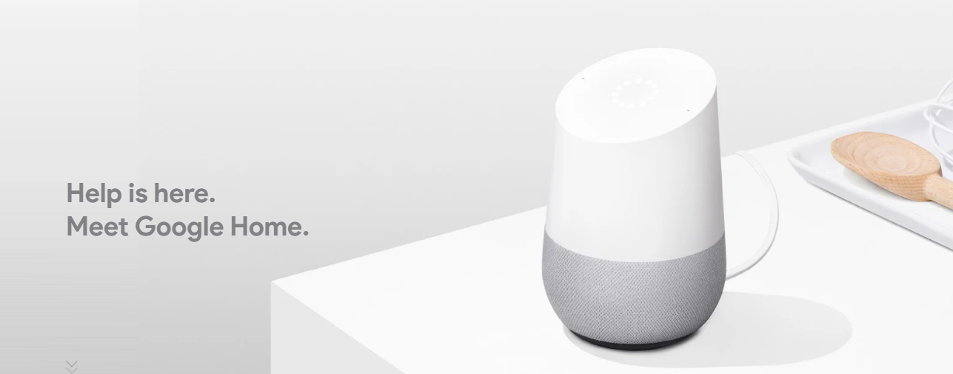
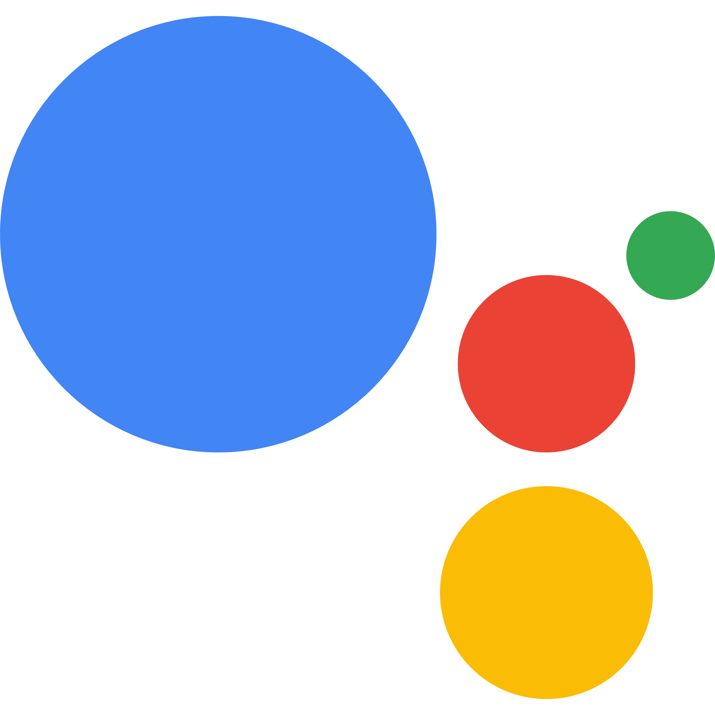
Actions en Google Assistant
GDG Panama City

Slide 2





Desde 2015
SERVICIOS
INICIATIVAS
Desarrollo y pruebas de software
Extracción de datos
Azure DevOps y JIRA Software.
Microsoft Power Platform
BPM y RPA
Smartwatches
TuCrecimiento.com
Chatbot / IVR / Web
3 apps móviles
Alexa y Google Assistant
EstoyProtegido.com
Web
david@people-inmotion.com
Notes:
Básicamente, somos una empresa de creación de soluciones basadas en tecnología para corporaciones.
Nuestros clientes son bancos, aseguradoras, gobierno, puertos y empresas automotrices.

Slide 3
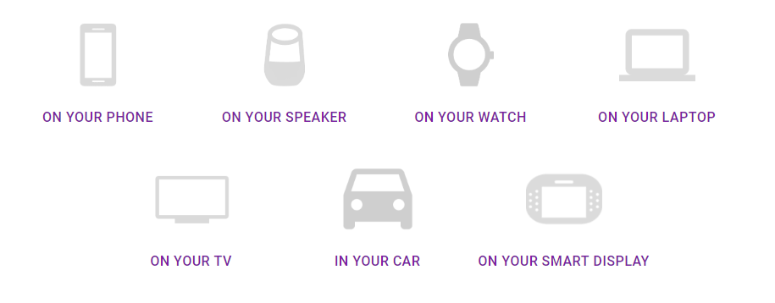
Google Assistant
Es posible agregar nuevas funcionalidades mediante Actions

Slide 4

Dialogflow + Actions on Google
Dialogflow
Actions on Google
Servicio en la nube
Creación de la conversación (intents, events, context & entities)
NLU y ML
Fulfillment
Integraciones
Servicio en la nube
Configuración
Simulación
Información para el Actions Directory
Despliegue (alpha, beta & production)

Slide 5
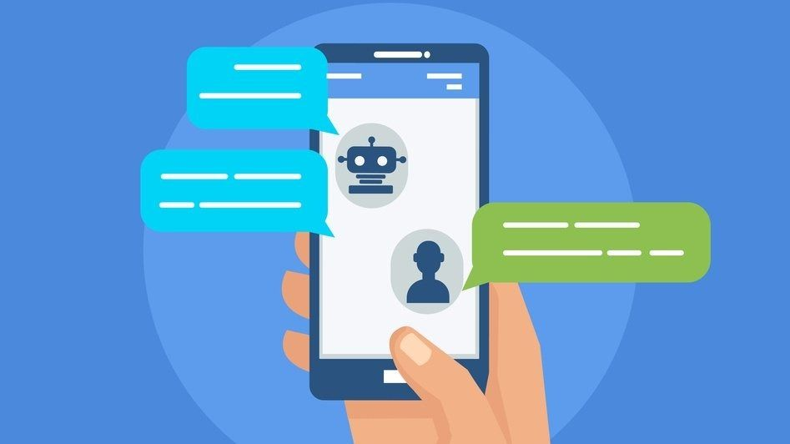

GDG Panama City
david@people-inmotion.com
Muchas gracias

